Slide 1



Администрация города Архангельска
Профилактика общественно-опасных деяний несовершеннолетних, связанных с проявлением жестокого поведения, агрессии, посредством вовлечения в активную социально-значимую деятельность в рамках реализации муниципального проекта «Формула успеха»

Slide 2



Администрация города Архангельска
Информационная карта проекта
МО «Город Архангельск»
МБУ ДО «ДПЦ «Радуга»
МБУ ДО «ЛДДТ»
МБУ ДО Центр «Архангел»
МБУ Центр «Леда»
Цель проекта - организация комплексного психолого-педагогического сопровождения несовершеннолетних и включение их в активную социально значимую деятельность через формирование навыков преодоления у подростков асоциальных проявлений и правонарушений
Целевая группа - несовершеннолетние, склонные
к совершению общественно-опасных деяний, связанных с проявлением жестокого поведения, агрессии, состоящие на различных видах профилактического учета

Slide 3



Администрация города Архангельска
Департамент образования
Информационная карта проекта
Партнеры проекта
Продолжительность и сроки реализации проекта
18 месяцев
с 01.04.2017 по 30.09.2018
Комиссия по делам несовершеннолетних и защите их прав
Управление культуры и молодежной политики
25 подростков + ближайшее окружение
Советник Главы города Архангельска по вопросам защиты прав ребенка

Slide 4



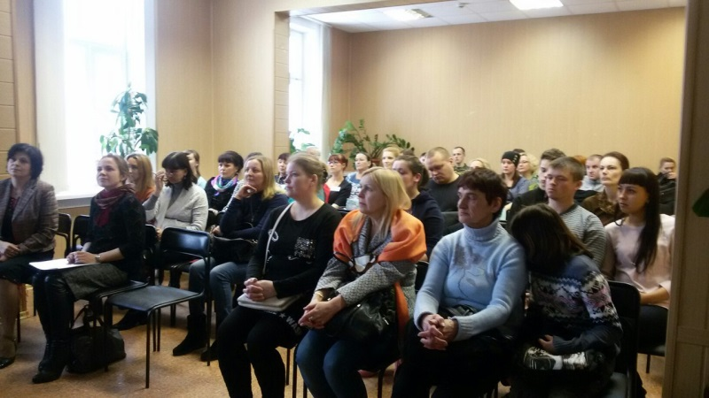
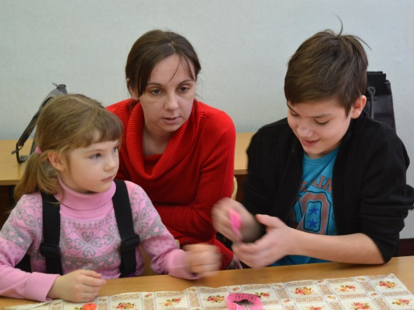
Администрация города Архангельска
Департамент образования
Работа с целевыми группами
Родители
(законные представители)
13 апреля 2017 года состоялось первое родительское собрание, где произошло знакомство родителей
с проектом, получены согласия родителей на участие детей в проекте
Февраль-май 2018 года
тренинговая программа «Эффективный родитель»
Сентябрь 2017 г. – март 2018 г.
воспитательно-досуговые мероприятия в форме социального кафе, клуба, акций, фестиваля; организация родительского кафе «Мир вашему дому», родительского клуба «Перезагрузка»

Slide 5

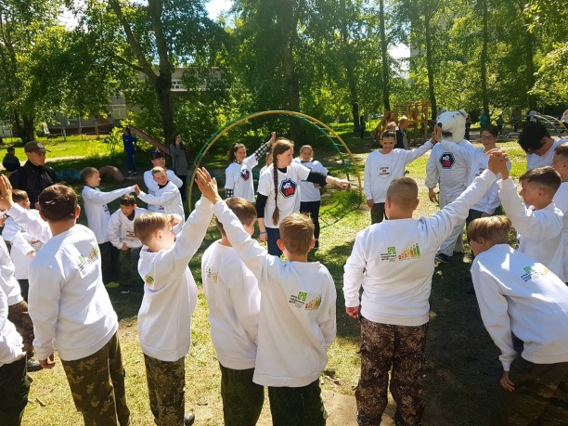
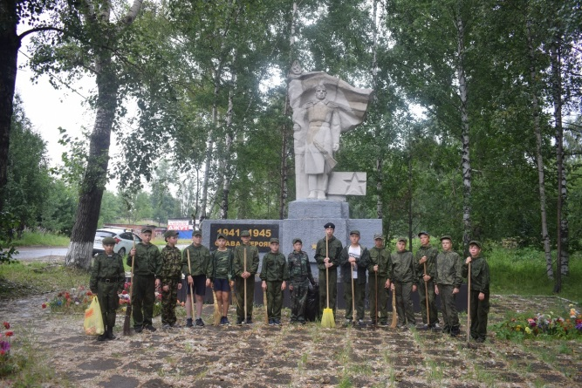
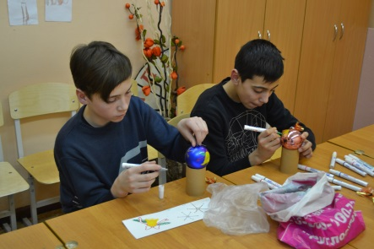
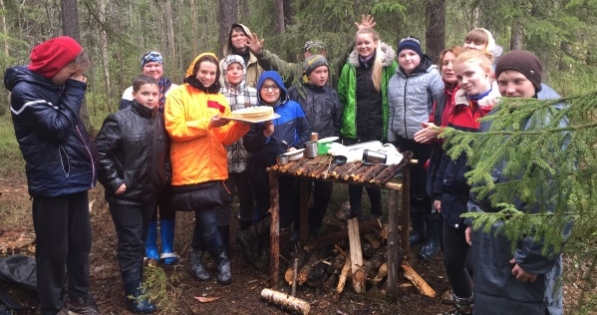
Администрация города Архангельска
Департамент образования
Работа с целевыми группами
Несовершеннолетние, состоящие на профилактических учетах
2017-2018 годы
участие в военно-спортивной игре «Зарница», проведение профориентационных и деловых игр, реализация программы «Секреты успешности», участие в акции «Чистый обелиск», создание аллеи Памяти
Май-июнь 2017 года
проведение тренинга, направленного на командообразование
Июнь
(2017 и 2018 годы)
участие в мероприятиях оборонно-спортивного лагеря палаточного типа «Высота»

Slide 6

Администрация города Архангельска
Департамент образования
Финансовое обеспечение проекта
59,5
Приобретение специализированного оборудования для учебных и производственных классов (кабинетов) и мастерских, расходных материалов, садового инвентаря, саженцев
Приобретение игрового, спортивного, туристического оборудования, инвентаря и формы
139,9
Приобретение компьютерной техники, оргтехники, теле-, аудио-, видео-, фото-техники, мультимедийного оборудования
Приобретение мебели
326,0
Проведение мероприятий по оздоровлению, социальной реабилитации для представителей целевой группы мероприятий по интеграции в общество детей, находящихся в трудной жизненной ситуации
169,7
Приобретение диагностических методик, программных средств, программно-методических, видео материалов, электронно-образовательных ресурсов и специализированной литературы
333,2
971,7
2 350,0
тыс. рублей
Средства гранта 2 000,0
тыс. рублей
Собственные средства учреждений 350,0
тыс. рублей

Slide 7

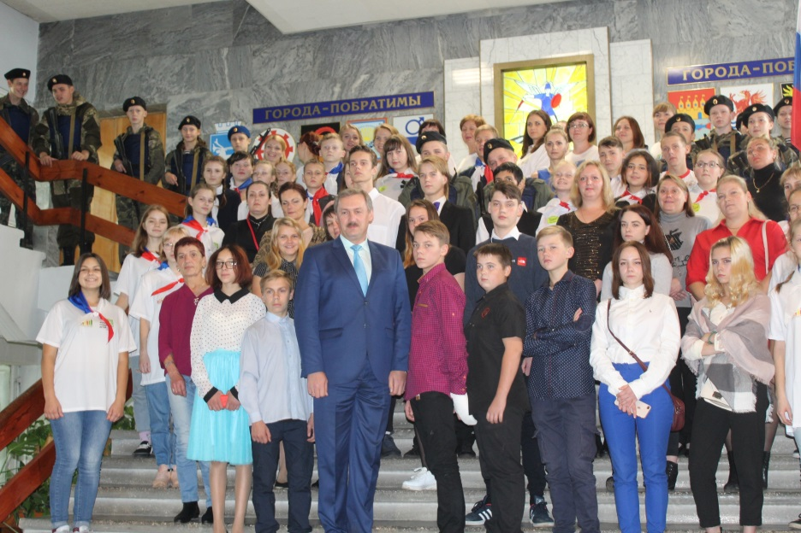
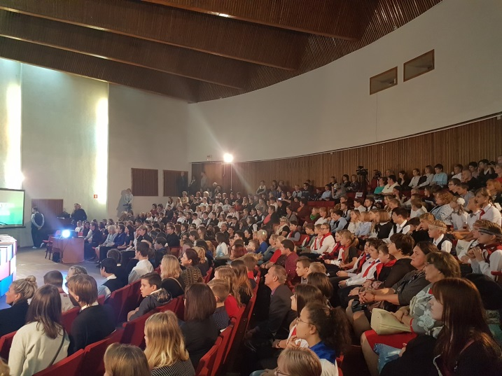
Администрация города Архангельска
Департамент образования
Результаты проекта
26 сентября 2019 года – торжественное подведение итогов проекта
Повышение социальной активности подростков, навыков эффективного взаимодействия
Укрепление здоровья, повышение уровня физической подготовки подростков
Снижение уровня агрессивности, формирование способности противостояния к негативному воздействию среды
Формирование патриотизма, положительного отношения к военной службе
Повышение психолого-педагогической компетентности родителей и педагогов
Инновационный опыт профилактики правонарушений

Slide 8
Администрация города Архангельска
Профилактика общественно-опасных деяний несовершеннолетних, связанных с проявлением жестокого поведения, агрессии, посредством вовлечения в активную социально-значимую деятельность в рамках реализации муниципального проекта «Формула успеха»

